Slide 1

Departamento Ciencias de la Vida y de la Agricultura
Carrera de Ingeniería en Biotecnología
Trabajo de titulación, previo a la obtención del título de Ingeniera en Biotecnología
Evaluación de la biodegradación de pentolita por acción de bacterias de la familia Pseudomonadaceae aisladas de suelos del Polígono de tiro, destacamento el Corazón cantón Mejía provincia Pichincha – Ecuador
Autora: Barberán Pontón Alison Fernanda
Director: Rodrigo Avalos Zambrano
Sangolquí, 2021

Slide 2
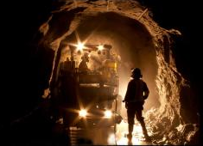

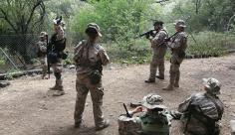


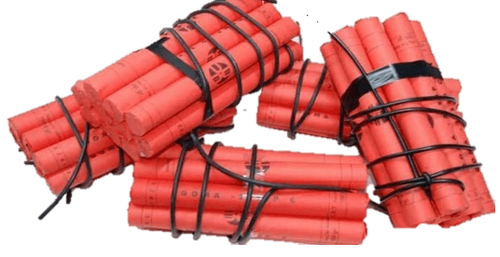


INTRODUCCIÓN
Uso de explosivos
Contaminación
ambiental
Productos
Subproductos
FUENTE DE CONTAMINACIÓN

Slide 3
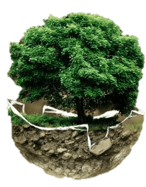
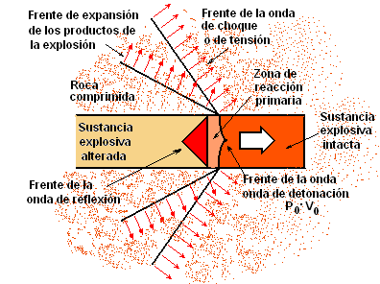




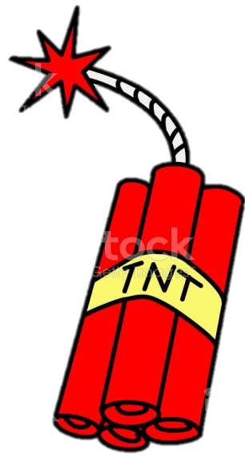
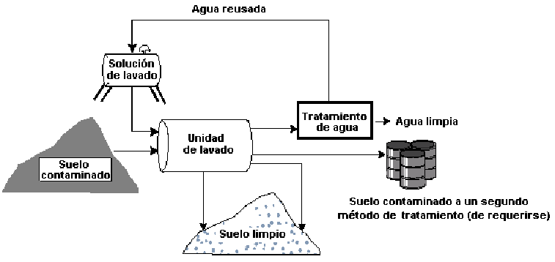
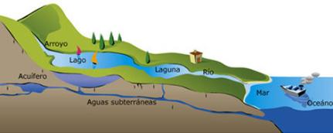

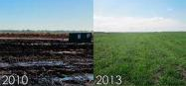
Explosivos
Peligro Ecológico
CO₂
Subproductos
Métodos
Detonación
Residuos explosivos
N₂
productos gaseosos
NOx
Problemática ambiental
CO
↑ Contaminación ambiental
suelos, sedimentos, aguas superficiales y subterráneas

Slide 4
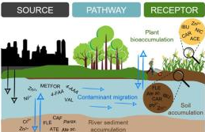
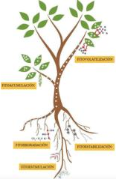
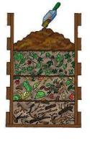
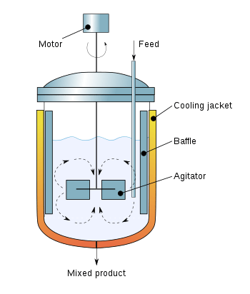
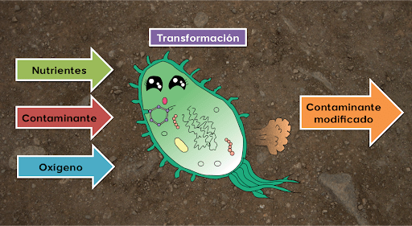
Métodos para tratamiento de explosivos
Biotransformación
Biodegradación
Mineralización
Atenuación Natural
Tratamientos biológicos
Remediación intrínseca
Monitoreo periódico:
  ↓[contaminante]
Compostaje
Reactor
Biorremediación
Fitorremediación
Tratamientos fisicoquímicos
Biorremediación
Incineración a campo abierto
Incineración en horno rotatorio
Adsorción
Oxidación
Reducción

Slide 5
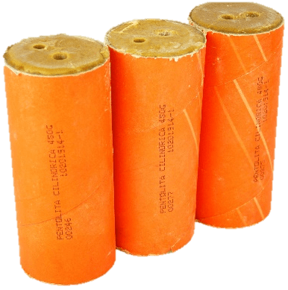
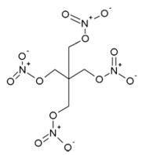
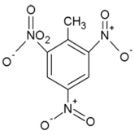
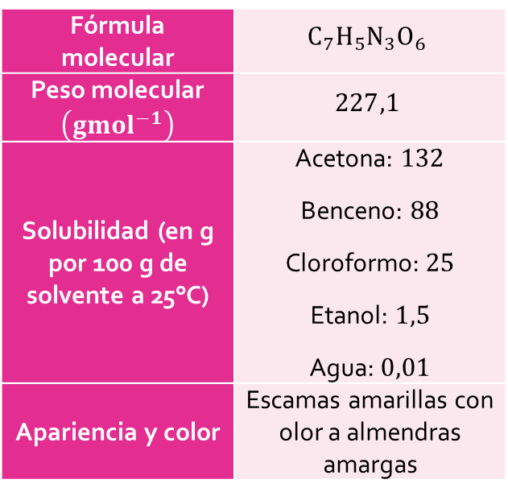
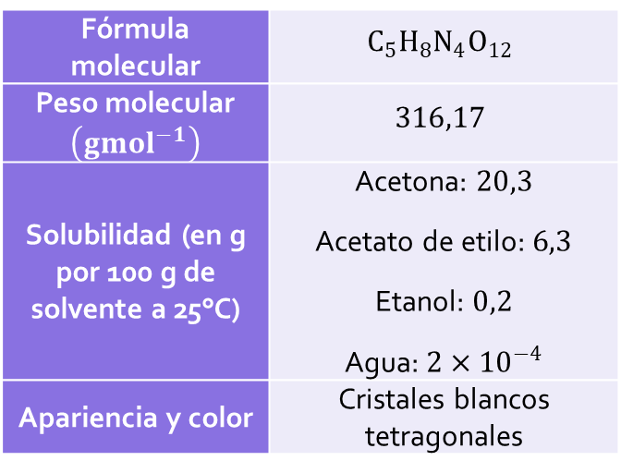

Pentolita
Tetranitrato de pentaeritritol (PETN)
Trinitrotolueno (TNT)
$$50:50$$
Tetranitrato de pentaeritritol (PETN)
Trinitrotolueno (TNT)
Fórmula molecular | $$C_{7}H_{5}N_{3}O_{6}$$
Peso molecular $\left({gmol}^{−1}\right)$ | $$227,1$$
Solubilidad (en g por 100 g de solvente a 25°C) | Acetona: $132$ Benceno: $88$ Cloroformo: $25$ Etanol: $1,5$ Agua: $0,01$
Apariencia y color | Escamas amarillas con olor a almendras amargas
Fórmula molecular | $$C_{5}H_{8}N_{4}O_{12}$$
Peso molecular $\left({gmol}^{−1}\right)$ | $$316,17$$
Solubilidad (en g por 100 g de solvente a 25°C) | Acetona: $20,3$ Acetato de etilo: $6,3$ Etanol: $0,2$ Agua: $2×{10}^{−4}$
Apariencia y color | Cristales blancos tetragonales

Slide 6
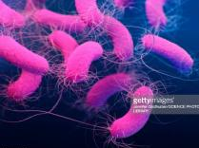
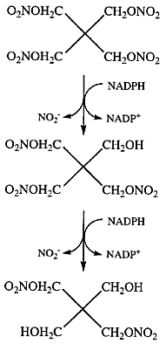
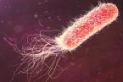
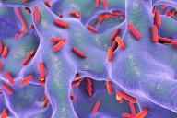


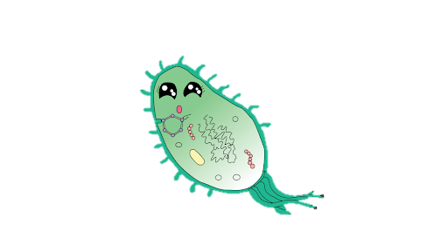

Microorganismos y degradación de explosivos
PETN y TNT
sustancias de lenta degradación
PETN
Liberación grupos nitro
Condiciones: | #
Aeróbicas | 2
Anaeróbicas | 3 – 4
Fuentes:
C
N
Procesos biológicos de organismos
Eliminar compuestos xenobióticos y sus subproductos
Contribuye a formar biomasa
Eficiente
Controlada
Metabolismo
microbiano
Reductasa
Desarrollo de actividad metabólica
$$⇒$$
Producto final

Slide 7
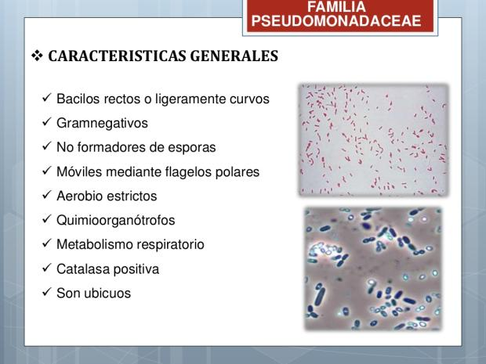
TNT
Familia Pseudomonadaceae
Vía I
Bacilos
No esporulantes
GRAM -
Oxidasa +
Metabolismo no fermentativo
Nitroreductasas
Vía II
Ampliamente distribuidos
suelos, agua dulce, ambientes marinos
Ubicuos en suelos
metabolizan una amplia gama de nutrientes
crecimiento a expensas de una gran variedad de sustratos
OYE
Vía III
Reducción sucesiva del grupo nitro
Liberación de nitritos
cultivos mixtos

Slide 8
OBJETIVOS
GENERAL:
Evaluar la biodegradación de pentolita por acción de bacterias de la familia Pseudomonadaceae aisladas de suelos del Polígono de tiro, destacamento el Corazón cantón Mejía provincia Pichincha – Ecuador
ESPECÍFICOS:
Aislar e identificar las bacterias presentes en las muestras de suelo obtenidas a diferentes profundidades (20, 60, 100 cm) del Polígono de Tiro, a través de medios de cultivo selectivos y pruebas bioquímicas.
Cultivar las bacterias de la familia Pseudomonadaceae en medio de cultivo suplementado con pentolita en proporciones del 0,1%, 1% y 5%.
Cuantificar por medio de cromatografía líquida de alta eficacia (HPLC) la biodegradación de pentolita por acción de las bacterias cultivadas.

Slide 9
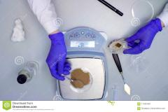
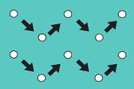
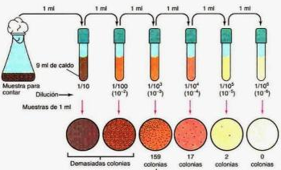
METODOLOGÍA
MUESTREO Y SIEMBRA
Lugar
Depósito Conjunto “El Corazón” del Comando Conjunto de las Fuerzas Armadas
Procesamiento
Coordenadas: 0°29’26.4’’S 78°36’41,1’’W
10 g suelo
+
90 mL H2O(d)
Tipo
Profundidades
UFC/mL por cada profundidad
20 cm
60 cm
100 cm
3 muestras compuestas
Placa Petrifilm

Slide 10
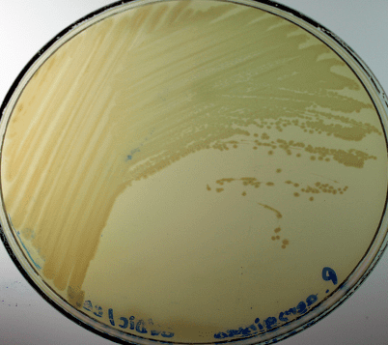

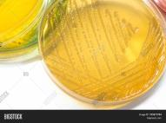
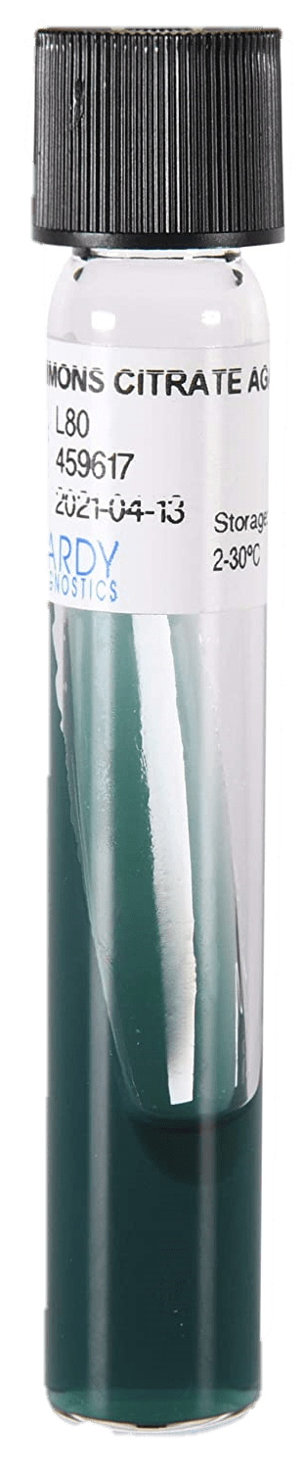
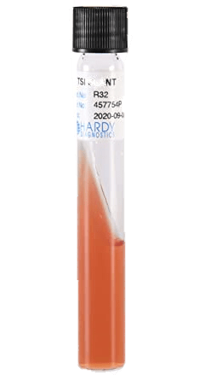
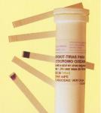
MULTIPLICACIÓN AISLAMIENTO E IDENTIFICACIÓN
MKL
PDA
siembra
Incubación:
24 – 48 horas
T° ambiente
AN
XLD
MKL
Chromocult
Oxidasa
SELECCIÓN DE CEPAS
Pruebas
Citrato
Incubación:
7 días
T° ambiente
Medio MKL modificado con pentolita
TSI
0,1%
Incubación:
24 – 48 horas T° ambiente
1%
5%

Slide 11
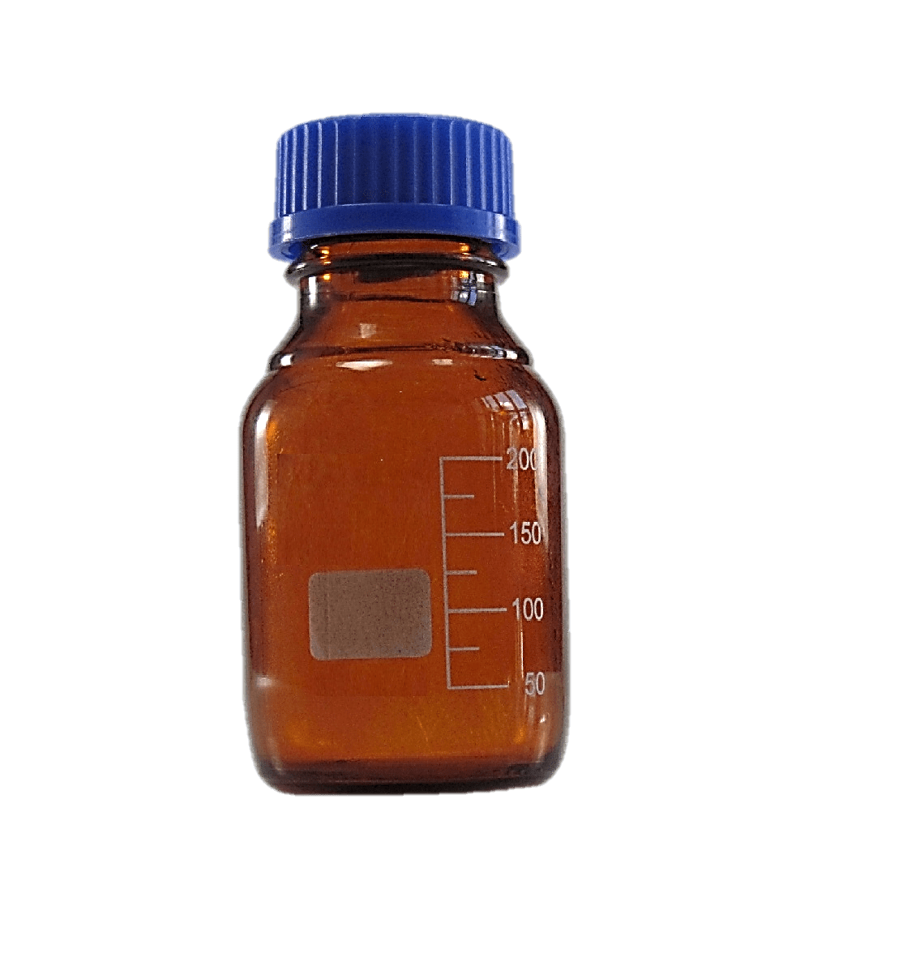
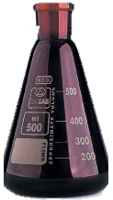
CRECIMIENTO DE BACTERIAS EN MEDIOS SUPLEMENTADOS
Preparación de pre – inóculos
15 días
T° ambiente
120 rpm
Cepa1
Cepa 2
Cepa 3
Cepa 4
Inoculación a diferentes proporciones
8 días (192 h)
T° ambiente
120 rpm
0,1%
1%
5%
C+
0,1%
1%
5%
C+
0,1%
1%
5%
C+
0,1%
1%
5%
C+
Crecimiento bacteriano
Selección mejor tratamiento

Slide 12
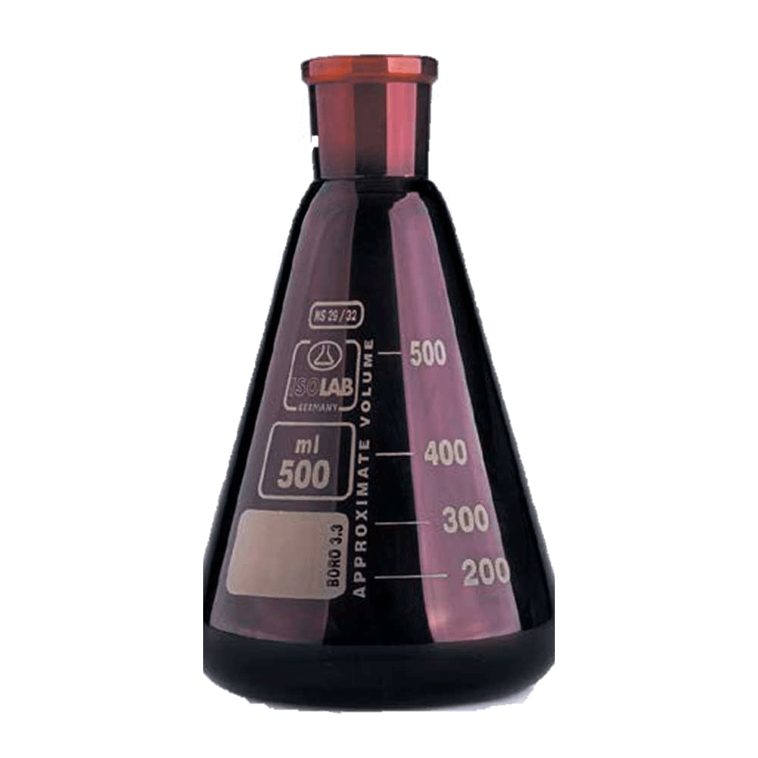
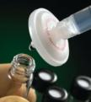
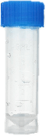
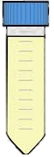
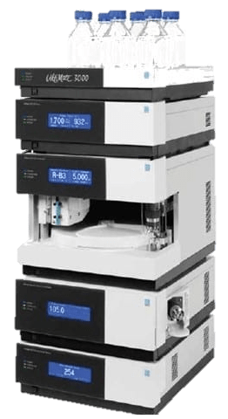



EVALUACIÓN DE LA DEGRADACIÓN POR HPLC
Extracciones
Preparación muestras
t0
t1
t2
t₀= 0 h
t₁=96 h (4 días)
t₂=192 h (8 días)
2 mL muestra
+
2 mL acetonitrilo
4°C
0,1%
Corrida HPLC
Análisis Resultados
Reporte de Datos
Flujo columna: | 1 mL/min
Volumen de Inyección: | 10 µL
Temperatura de la columna: | 17 – 18°C
Detector U.V.: | 210 nm
Tiempo de corrida: | 15 minutos
Fase móvil: | C18: metanol/agua 50:50
A. Estadístico
Chromeleon (c) Dionex
Version 7.2.3.7553

Slide 13
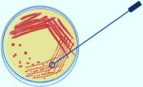
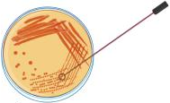
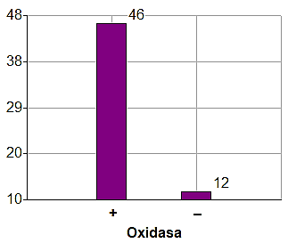
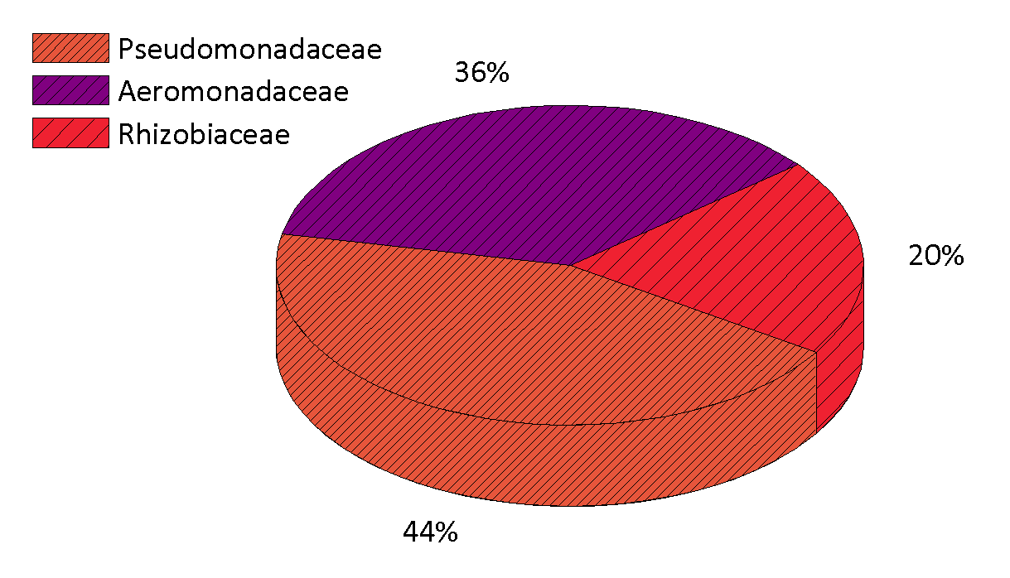
RESULTADOS Y DISCUSIÓN
MULTIPLICACIÓN AISLAMIENTO E IDENTIFICACIÓN
MUESTRA | DILUCIÓN
 | 10⁻¹ | 10⁻² | 10⁻³
100 cm | TNCT | TNCT | 9,6×10⁵ UFC/mL
60 cm | TNCT | TNCT | 2,12 ×10⁵ UFC/mL
20 cm | TNCT | TNCT | 3,40×10⁵ UFC/mL
Medios:
MKL
Nutriente
Medios
MKL
Chromocult
XLD
58 cepas
Cepas familia Pseudomonadaceae
1 | 7.2b | 10.2 | 12.1
2 | 8.1 | 10.3 | 12.3
3 | 9.1 | 11.1 | C2
6.2 | 9.2 | 11.2 | C3
7.1b | 10.1 | 11.4 | T4

Slide 14
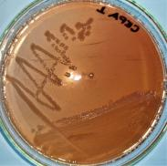
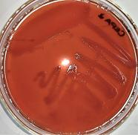
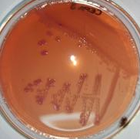
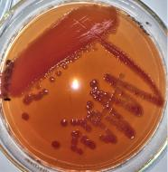
SELECCIÓN DE CEPAS Y EL MEJOR TRATAMIENTO
 |  | CÓD (CEPAS)
 |  | 1 | 2 | 3 | 6.2 | 7.1b | 7.2b | 8.1 | 9.1 | 9.2 | 10.1 | 10.2 | 10.3 | 11.1 | 11.2 | 11.4 | C2 | C3 | T4
C1 | 0,1% | 2 | 1 | 0 | 1 | 0 | 0 | 2 | 1 | 1 | 1 | 2 | 2 | 0 | 1 | 0 | 2 | 2 | 0
C2 | 1% | 2 | 0 | 0 | 0 | 0 | 0 | 2 | 0 | 0 | 0 | 2 | 2 | 0 | 0 | 0 | 1 | 1 | 0
C3 | 5% | 2 | 0 | 0 | 0 | 0 | 0 | 2 | 0 | 0 | 0 | 2 | 2 | 0 | 0 | 0 | 0 | 0 | 0
0 inhibición
1 crecimiento o inhibición parcial
2 buen crecimiento
Cepa 1
Cepa 2
Cepa 3
Cepa 4
Cepa 1
Cepa 2
Cepa 3
Cepa 4

Slide 15
CEPA 1
TNT
y = 1,6036x - 0,8616
R² = 0,9884
TNT
PETN
y = 3,941x - 4,057
R² = 0,9716
PETN
TNT
PETN
 | Concentración [mg/L]
 | TNT | PETN
0 h | 787,428 | 232,784
4 días | 448,274 | 222,311
8 días | 124,648 | 210,722
t=0 h
t=8 días

Slide 16
CEPA 2
TNT
TNT
y = 1,6036x - 0,8616
R² = 0,9884
TNT
y = 3,941x - 4,057
R² = 0,9716
PETN
PETN
 | Concentración [mg/L]
 | TNT | PETN
0 h | 689,102 | 257,090
4 días | 635,907 | 141,778
8 días | 620,376 | 78,936
PETN
t=0 h
t=8 días

Slide 17
CEPA 3
TNT
TNT
y = 1,6036x - 0,8616
R² = 0,9884
TNT
y = 3,941x - 4,057
R² = 0,9716
PETN
PETN
PETN
 | Concentración [mg/L]
 | TNT | PETN
0 h | 566,068 | 311,297
4 días | 209,111 | 276,960
8 días | 111,664 | 269,352
t=0 h
t=8 días

Slide 18
CEPA 4
TNT
TNT
y = 1,6036x - 0,8616
R² = 0,9884
TNT
PETN
y = 3,941x - 4,057
R² = 0,9716
 | Concentración [mg/L]
 | TNT | PETN
0 h | 570,845 | 181,580
4 días | 513,490 | 149,534
8 días | 490,538 | 90,043
PETN
PETN
t=0 h
t=8 días

Slide 19
EVALUACIÓN DE LA DEGRADACIÓN DE PENTOLITA
c
 | TNT [mg/L]
 | CEPA 1 | CEPA 2 | CEPA 3 | CEPA 4
0 h | 787,428 | 689,102 | 566,068 | 570,845
4 días | 448,274 | 635,907 | 209,111 | 513,490
8 días | 124,648 | 620,376 | 111,664 | 490,538
 | PETN [mg/L]
 | CEPA 1 | CEPA 2 | CEPA 3 | CEPA 4
0 h | 232,784 | 257,090 | 311,297 | 181,580
4 días | 222,311 | 141,778 | 276,960 | 149,534
8 días | 210,722 | 78,936 | 269,352 | 90,043

Slide 20
POTENCIAL DE DEGRADACIÓN DE PENTOLITA
Cepa 1 | Cepa 2 | Cepa 3 | Cepa 4
84,170% | 9,973% | 80,274% | 14,068%
Cepa 1 | Cepa 2 | Cepa 3 | Cepa 4
9,477% | 69,296% | 13,474% | 50,411%
TNT
PETN
Cepa 1
Cepa 3
Cepa 2
Cepa 4

Slide 21

ANÁLISIS ESTADÍSTICO
 |  | Suma de cuadrados | gl | Media cuadrática | F | Sig.
TNT*CEPA | Entre grupos (Combinado) | 195305,878 | 3 | 65101,959 | 1,531 | 0,280
 | Dentro de grupos | 340164,518 | 8 | 42520,565
 | Total | 535470,396 | 11
PETN*CEPA | Entre grupos (Combinado) | 39161,887 | 3 | 13053,962 | 4,772 | 0,034
 | Dentro de grupos | 21885,661 | 8 | 2735,708
 | Total | 61047,548 | 11
ANOVA
>
α
<
α
H₀: las cepas influyen sobre la variación de la concentración de TNT
$$∴$$
H₁: las cepas no influyen sobre la variación de la concentración de PETN

Slide 22


Pruebas post hoc: comparaciones múltiples
Variable dependiente |  | Cepas |  | Sig.
TNT | HSD Tukey | 1 | 2 | 0,667
 |  |  | 3 | 0,787
 |  |  | 4 | 0,973
 |  | 2 | 1 | 0,667
 |  |  | 3 | 0,233
 |  |  | 4 | 0,881
 |  | 3 | 1 | 0,787
 |  |  | 2 | 0,233
 |  |  | 4 | 0,553
 |  | 4 | 1 | 0,973
 |  |  | 2 | 0,881
 |  |  | 3 | 0,553
Variable dependiente |  | Cepas |  | Sig.
PETN | HSD Tukey | 1 | 2 | 0,497
 |  |  | 3 | 0,482
 |  |  | 4 | 0,296
 |  | 2 | 1 | 0,497
 |  |  | 3 | 0,070
 |  |  | 4 | 0,969
 |  | 3 | 1 | 0,482
 |  |  | 2 | 0,070
 |  |  | 4 | 0,038
 |  | 4 | 1 | 0,296
 |  |  | 2 | 0,969
 |  |  | 3 | 0,038
$$∴$$
La diferencia entre el valor de las medias de la concentración de cada una de las cepas es significativo
$$∴$$
La diferencia entre el valor de las medias de la concentración de cada una de las cepas es significativo, excepto en las cepas 3 y 4

Slide 23


 | PETN
 | CEPA | N | Subconjunto
 |  |  | 1 | 2
DUNCAN | 4 | 3 | 140,38567
 | 2 | 3 | 159,268
 | 1 | 3 |  | 221,939
 | 3 | 3 |  | 285,86967
 | Sig. |  | 0,104 | 0,173
 | TNT
 | CEPA | N | Subconjunto
 |  |  | 1
DUNCAN | 3 | 3 | 295,61433
 | 1 | 3 | 453,45
 | 4 | 3 | 524,95767
 | 2 | 3 | 648,46167
 | Sig. |  | 0,085
$$∴$$
Todas las cepas muestran un comportamiento similar en la degradación de TNT
Subconjunto 1
Subconjunto 2
Cepa 2
Cepa 4
Cepa 1
Cepa 3
$$∴$$
Cada subconjunto actúa de la misma forma frente a PETN

Slide 24
CONCLUSIONES
En las muestras tomadas de los suelos del polígono de tiro se encontró que a una profundidad de 100 cm se logró aislar la biomasa microbiana más abundante con 9,60 × 10⁵ UFC/mL y diversa pues se componía de cocos y bacilos gram positivos y negativos, obteniéndose un total de 58 cepas aisladas.
De las 58 cepas se identificaron que 18 pertenecían a la familia Pseudomonadaceae por medio de la siembra y multiplicación en los medios selectivos – diferenciales y pruebas bioquímicas además se identificaron cepas pertenecientes a las familias Rhizobiaceae y Aeromonadaceae.
Cuatro cepas de las 18 identificadas como Pseudomonadaceae mostraron un elevado crecimiento en los medios suplementados con pentolita, además, se determinó que el medio suplementado con una proporción del 0,1% de pentolita fue el más adecuado para el desarrollo de una biomasa mayor que en los demás porcentajes que se sometieron a estudio.

Slide 25
CONCLUSIONES
Los resultados de HPLC de la biodegradación de pentolita para cada cepa evaluada ayudaron a determinar los porcentajes de degradación de cada componente que constituye este explosivo. Se determinó que las cepas 1 y 3 son más eficientes en la degradación de TNT y que las cepas 2 y 4 son más eficientes en la degradación de PETN, concluyendo que la biodegradación de pentolita debe ser efectuada por consorcios para lograr efectuar una transformación eficiente de los componentes que la constituyen.
El análisis estadístico ANOVA determinó que el factor cepa tiene una influencia significativa sobre la variación de la concentración de TNT y que este mismo factor no tiene una influencia significativa sobre la variación de concentración de PETN.

Slide 26
RECOMENDACIONES
Evaluar la degradación de pentolita por consorcios y por otras cepas aisladas de suelos contaminados con pentolita no pertenecientes a la familia Pseudomonadaceae para optimizar el potencial de biodegradación, además considerar evaluar la degradación de TNT y PETN de forma individual y la formación de subproductos de degradación y cómo influyen estos en el porcentaje de degradación.
Probar diferentes condiciones de biodegradación para los componentes de la pentolita debido a la inhibición parcial presentada en la degradación de PETN por la presencia del TNT, de igual forma por la inhibición parcial presentada en la biodegradación de TNT en presencia de PETN.
c

Slide 27

AGRADECIMIENTOS
Rodrigo Avalos Zambrano
Lourdes Karina Ponce Loaiza
Rafael Eduardo Vargas Verdesoto
Silvana De Lourdes Granda Albuja

